Slide 1







Slide 2

KHỞI ĐỘNG

Slide 3
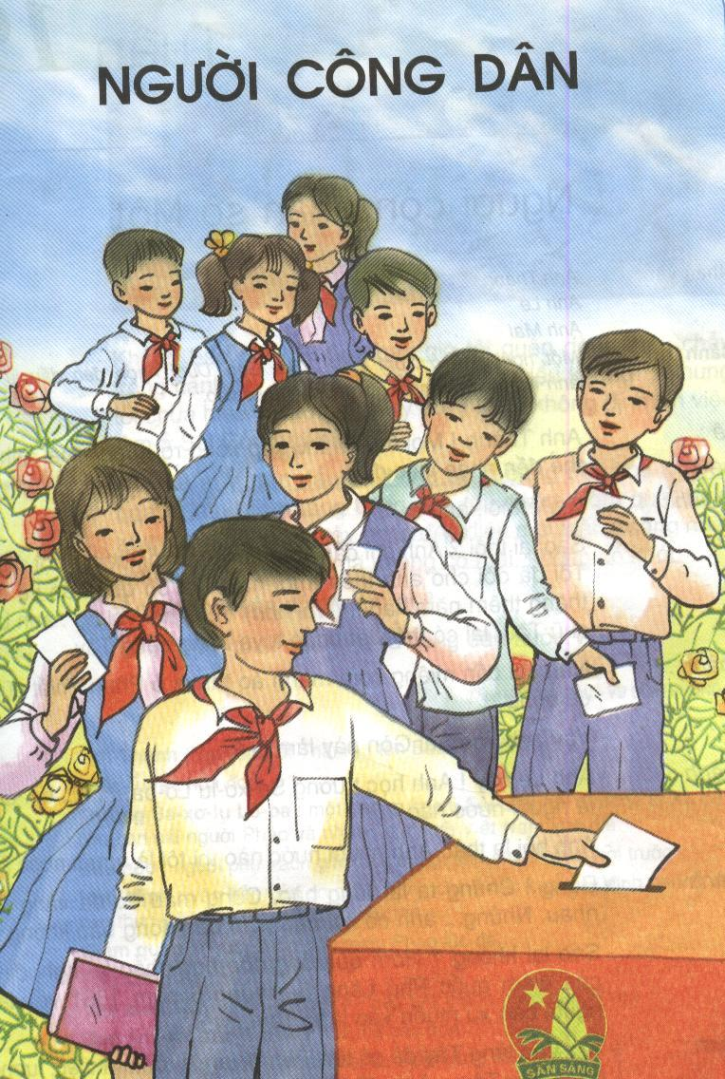
Hãy mô tả những gì em thấy trong tranh?

Slide 4
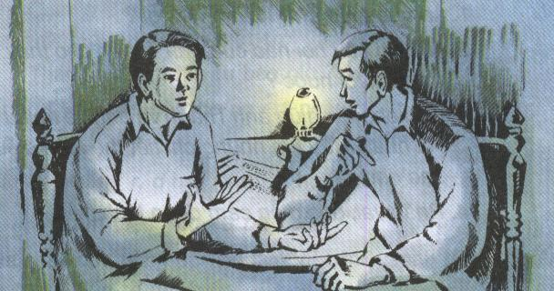
Bức tranh vẽ cảnh gì?

Slide 5

Đọc trôi chảy, lưu loát toàn bài. Đọc đúng các tiếng, từ khó dễ lẫn do ảnh hưởng của phương ngữ.
1
MỤC TIÊU
Biết đọc đúng một văn bản kịch. Đọc đúng lời các nhân vật, đúng ngữ điệu câu kể, câu hỏi, câu khiến, câu cảm
2
3
Hiểu nghĩa các từ khó và nội dung phần i của đoạn kịch.

Slide 6


Các hoạt động chính
1
2
Luyện đọc thành tiếng
Tìm hiểu bài
3
Luyện đọc diễn cảm

Slide 7


1

Slide 8
Chia đoạn
Nhân vật, cảnh trí.
Đoạn 1: “Lê-Thành ....vào Sài Gòn này làm gì?”
Đoạn 2: “Thành-Anh Lê....ở Sài Gòn này nữa?”
Đoạn 3: “Thành-Anh Lê...công dân nước Việt..”

Slide 9






Luyện đọc từ, câu khó

Slide 10



Luyện đọc câu
Luyện đọc từ
Hôm qua ông đốc học học nhắc lại nghị định của giám đốc Phú Lãng Sa tháng 5 năm 1881 về việc người bản xứ muốn vào trường Tây.
phắc - tuya
Phú Lãng Sa
Sa – lu – xơ Lô - ba

Slide 11
Giải nghĩa từ

Slide 12
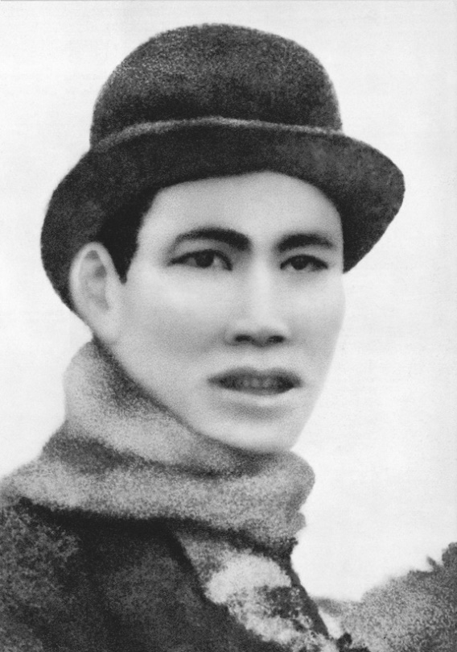

Anh Thành
(Nguyễn Tất Thành)
Tên Bác Hồ thời trẻ

Slide 13
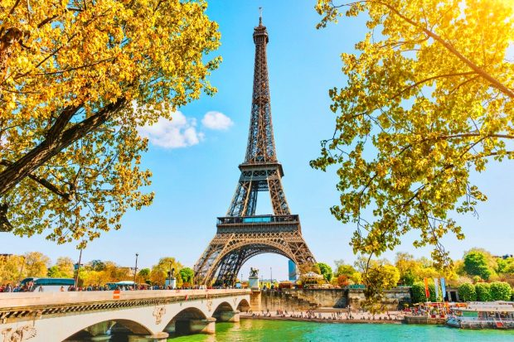
Phú Lãng Sa
Nước Pháp

Slide 14
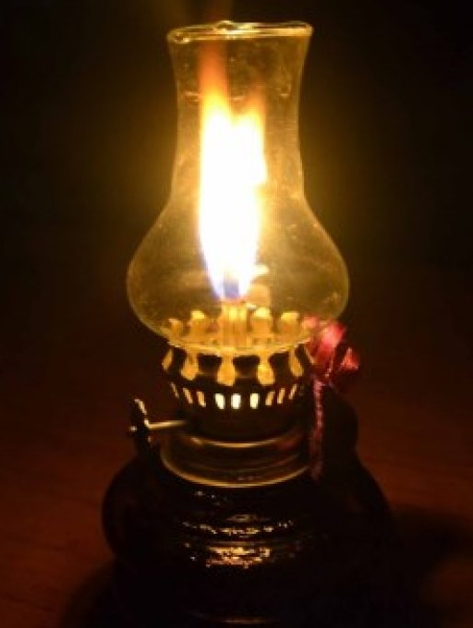
Đèn Hoa Kì
đèn dầu hỏa nhỏ, có bấc tròn

Slide 15
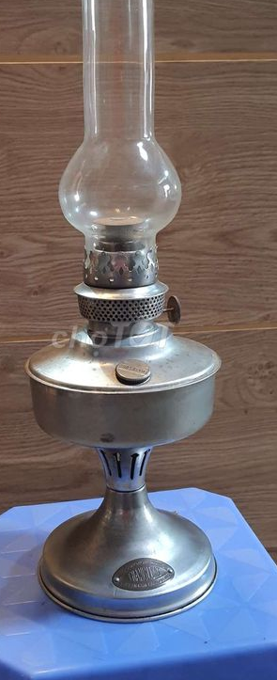
Đèn tọa đăng
Đèn để bàn loại to, thắp bằng dầu hỏa

Slide 16
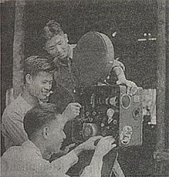
chớp bóng
chiếu phim

Slide 17
Tìm hiểu bài

Slide 18





Anh Lê giúp anh Thành việc gì?
Những câu nói nào của anh Thành cho thấy anh luôn luôn nghĩ tới dân, tới nước?
Câu chuyện giữa anh Thành và anh Lê nhiều lúc không ăn nhập với nhau. Hãy tìm những chi tiết thể hiện điều đó và giải thích vì sao như vậy.
Phân vai, đọc diễn cảm đoạn kịch trên

Slide 19




Anh Lê giúp anh Thành việc gì?
Anh Lê giúp anh Thành tìm việc ở Sài Gòn.

Slide 20





Những câu nói nào của anh Thành cho thấy anh luôn luôn nghĩ tới dân, tới nước?
- Chúng ta là đồng bào, cùng máu mủ da vàng với nhau. Nhưng... anh có khi nào nghĩ đến đồng bào không?
- Vì anh với tôi... chúng ta là công dân nước Việt...

Slide 21
Câu 3
Câu chuyện giữa anh Thành và anh Lê nhiều lúc không ăn nhập với nhau. Hãy tìm những chi tiết thể hiện điều đó và giải thích vì sao như vậy.

Slide 22

Anh Lê
Anh Thành
Anh Lê gặp anh Thành đế báo tin đã xin được việc làm cho anh Thành
Anh Thành lại không nói đến chuyện đó
Anh Lê hỏi: Vậy anh vào Sài Gòn này làm gì?
Anh Thành đáp: Anh học trường Sa-xơ-lu Lô-ba... thì... ờ... anh là người nước nào?
Anh Lê nói: Nhưng tôi chưa hiểu vì sao anh thay đổi ý kiến, không xin việc lảm ở Sài Gòn này nữa.
Anh Thành trả lời: ...vì đèn dầu ta không sáng bằng đèn Hoa Kì.

Slide 23

Tâm trạng day dứt, trăn trở tìm con đường cứu nước, cứu dân của người thanh niên Nguyễn Tất Thành.

Slide 24

Luyện đọc
diễn cảm

Slide 25
Giọng đọc
Đọc với giọng rõ ràng, mạch lạc, thay đổi linh hoạt, phân biệt lời anh Thành và anh Lê:
+ Giọng anh Thành: chậm rãi , trầm tĩnh, sâu lắng, thể hiện sự trăn trở suy nghĩ về vận nước.
+ Giọng anh Lê: hồ hởi, nhiệt tình, thể hiện tính cách của một người có tinh thần yên nước, nhiệt tình với bạn bè, những suy nghĩ còn đơn giản, hạn hẹp

Slide 26








Tiêu chí
Bình thường
Tốt
Rất tốt
Đọc đúng tiếng, đúng từ.
1
Ngắt nghỉ hơi đúng.
2
Cường độ, tốc độ đọc đạt yêu cầu.
3
4
Giọng đọc phù hợp và diễn cảm.

Slide 27
Thi đọc
diễn cảm

Slide 28
Vận dụng
Kể những câu chuyện khác về lòng yêu nước của Bác Hồ

Slide 29
Dặn dò
- Luyện đọc lại bài
- Chuẩn bị bài sau: Người công dân số Một (tiếp)

Slide 30
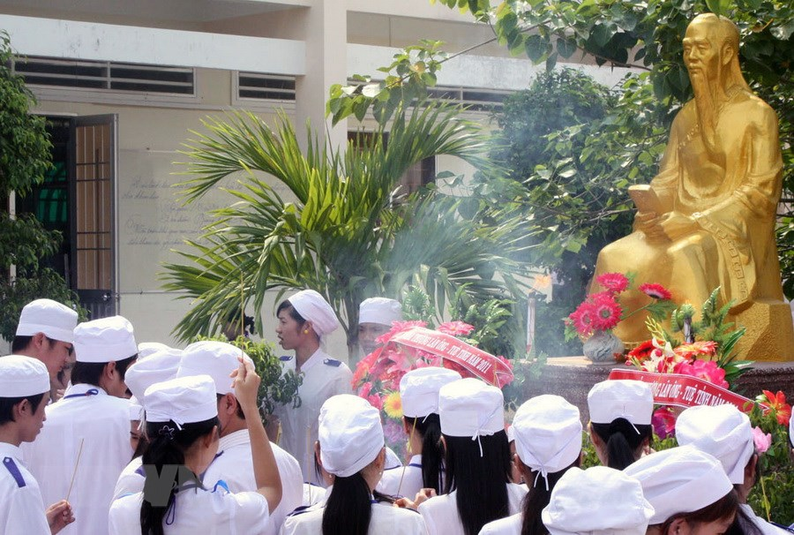


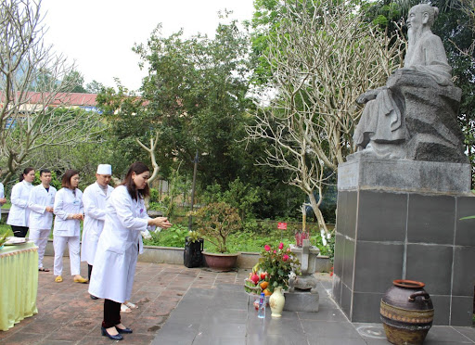
Một số nơi tưởng niệm danh y Hải Thượng Lãn Ông tại bệnh viện.

Slide 31




















Tạm biệt!
Tạm biệt!

